Slide 1




Encuentro de Princesas
Asociación Venezolana Sur Occidental
Tu
en la Pasarela

Slide 2
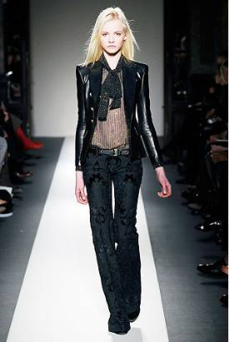

Tú en la pasarela

Slide 3
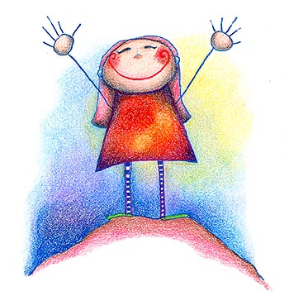
MODA
"Yo y mi armario"

Slide 4
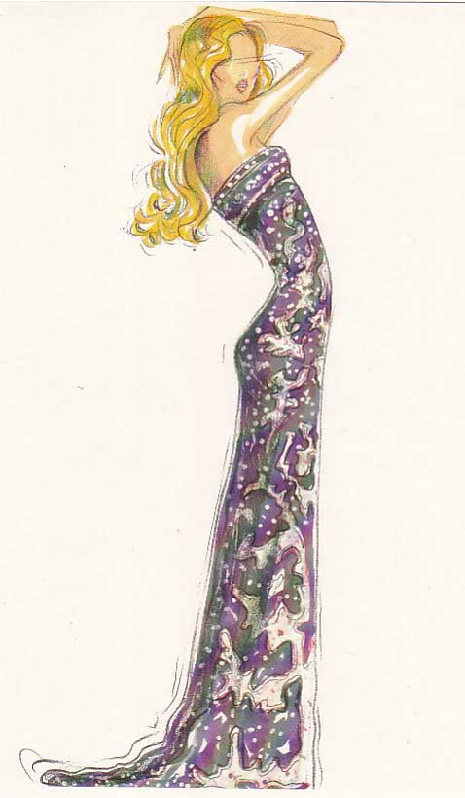
Definición de moda
La moda de hoy es sólo lo que la industria y los diseñadores proponen para una temporada o una estación. Se trata de un sistema de renovación permanente en las formas de vestirse y comportarse. Este es un fenómeno relativamente nuevo en la historia humana. Como prueba de ello, sabemos que es posible vivir mucho tiempo sin ella (la moda).

Slide 5
Definición de moda
La moda se ha convertido en un sistema en el que los cambios han sido aceptados y establecidos como una necesidad permanente de nuevas expresiones, llegando hoy a la exageración: cambiar sus propuestas por lo menos dos veces al año.

Slide 6

ESTILO:
Es lo que te hace única, singular. Es mucho más que una forma de vestir: es una forma de ser, de vivir y de actuar.
Son tus elecciones particulares, preferencias, deseos e incluso tus estados de ánimo. El estilo son los MODOS y no las modas y modismos.
La moda es una propuesta de la industria.
El estilo es una elección personal.
La moda pasa, el estilo permanece.
El estilo está por encima de la moda.
La moda es algo que se “compra”, en cambio el estilo se aprende, se experimenta y se vive (a menos que haya nacido así)

Slide 7
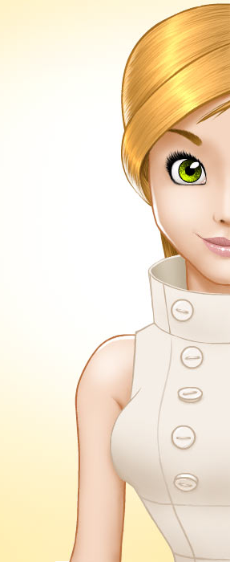
Tener Estilo:
No se resume en el mero hecho de la elección, pues en ese caso cualquiera tendría estilo: “Al fin y al cabo, todos eligen…”
Quien tiene estilo, hace elecciones de manera consiente, coherente y sistemática, con el objetivo de ser visto como lo había planeado.
Quien tiene estilo, hace una declaración de sí misma con toda claridad y señala para otros la manera en que quiere ser tratada.

Slide 8
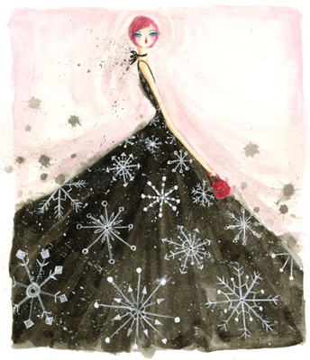
Quien se viste bien, con gusto y originalidad, revela una buena dosis de autoestima. En otras palabras, si me trato bien, los demás harán lo mismo. Trátate bien que el mundo responderá de la misma manera. Trátate con elegancia, que el mundo te tratará con elegancia.

Slide 9
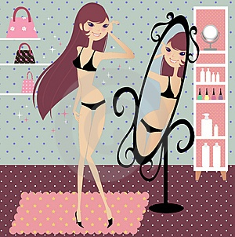
En busca de tu propio estilo
Tenemos una noción vaga de lo que somos y de cómo es verdaderamente nuestra apariencia. Si embargo, sin tal conocimiento es imposible tener estilo propio.
Tratemos de ver al espejo como nuestro primer aliado en la búsqueda de nuestro estilo personal.
Debemos enfrentar la realidad: mírate de todos los ángulos para tener una visión correcta y precisa de tus proporciones.

Slide 10
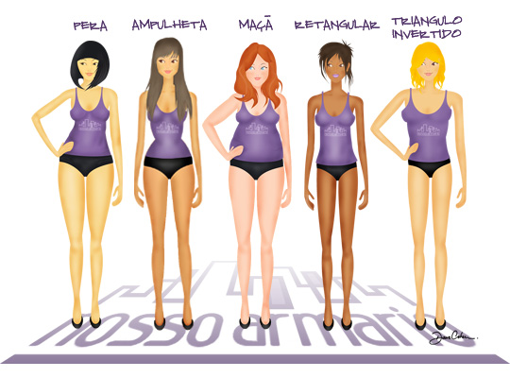
Nuestro cuerpo tiene normalmente cinco tipos de ajustes básicos:
RELOJ DE ARENA
MANZANA
TRIÁNGULO
INVERTIDO
PERA
RECTANGULAR

Slide 11
T
I
P
O
P
E
R
A
Pera:
Los hombros son estrechos, la cintura es pequeña y las caderas anchas. Debes llamar la atención sobre los hombros y la cintura, donde se proporcionará el equilibrio a la cadera… Esto hará que tu cuerpo se vea más delgado.

Slide 12
T
I
P
O
P
E
R
A
Usa :
Un estilo recto, mangas anchas, escotes y detalles horizontales, blusas talladas en la cintura, faldas ligeramente angostas en la parte de abajo, telas firmes, sacos cortos, tacones altos
Evita :
Pantalones y faldas que le dan más volumen a la cadera (como pliegues, o tienen bolsillos voluminosos), la ropa muy corta, camisas de puños anchos, escotes en V.

Slide 13

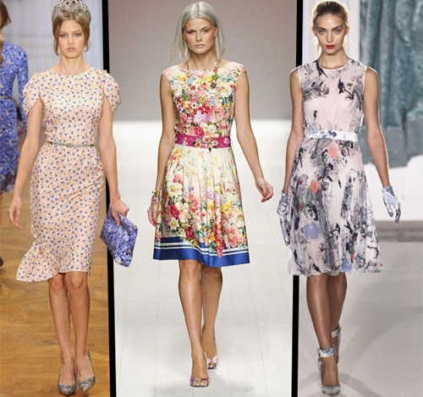
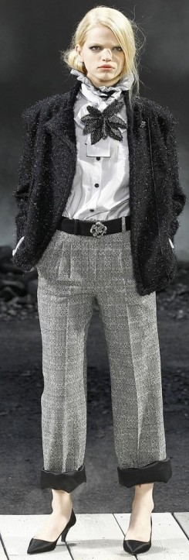
T
I
P
O
P
E
R
A

Slide 14
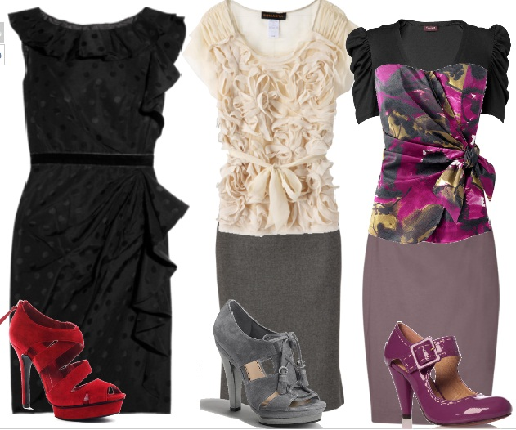
T
I
P
O
P
E
R
A

Slide 15
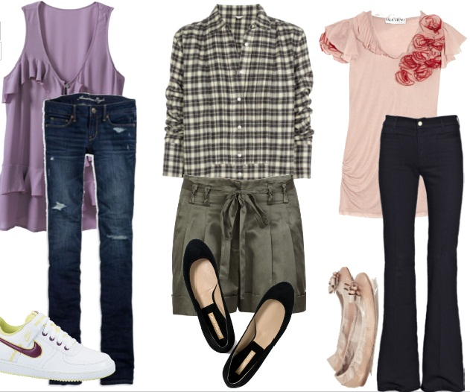
T
I
P
O
P
E
R
A

Slide 16
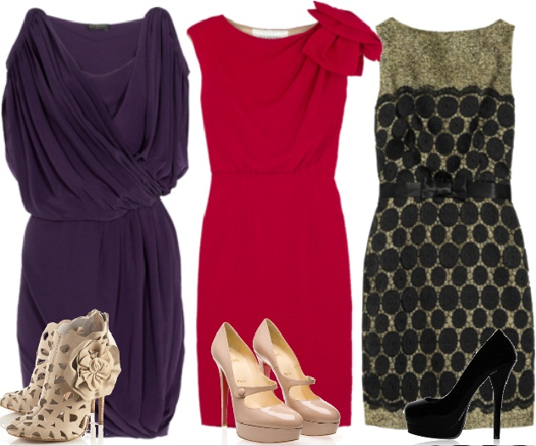
T
I
P
O
P
E
R
A

Slide 17
R
E
L
O
J
DE
A
R
E
N
A
Reloj de Arena:
Las curvas son suaves, los hombros y las caderas tienen la misma medida y por lo general la cintura delgada, que da la apariencia de cuerpo de guitarra.

Slide 18
R
E
L
O
J
DE
A
R
E
N
A
Usa :
Vestidos en capas tallados a la cintura, blusas de manga corta y justas, tejidos flexibles de caída suelta, pantalones rectos y de cintura baja, faldas más justas (sin exagerar), cinturones medios y delgados, pocos accesorios
Evita :
Ropa muy holgada o demasiado recta que perjudique el área de la cintura, creando volumen, lo mismo para los hombros. Blusas cuello tortuga, piezas muy elaboradas, pliegues, faldas voluminosas, blusas cortas y sacos sin cintura.

Slide 19
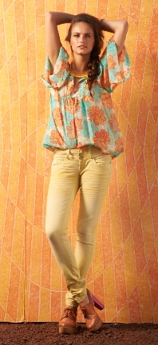
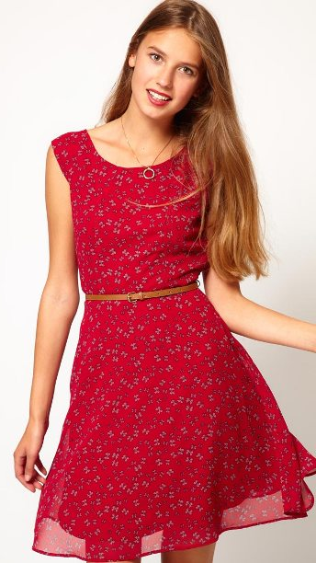
R
E
L
O
J
DE
A
R
E
N
A

Slide 20
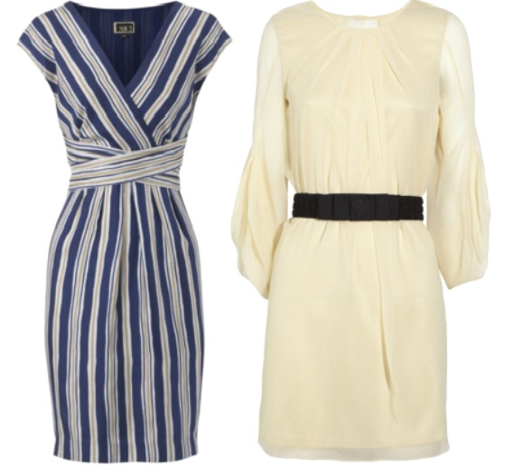
R
E
L
O
J
DE
A
R
E
N
A

Slide 21
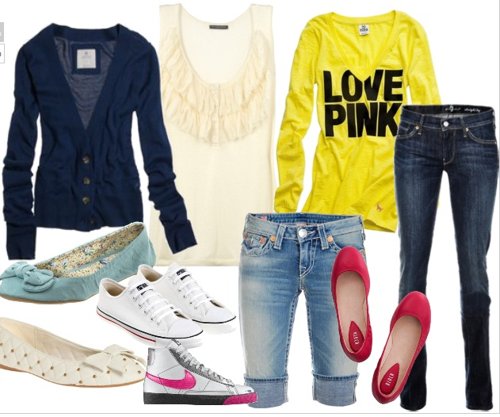
R
E
L
O
J
DE
A
R
E
N
A

Slide 22
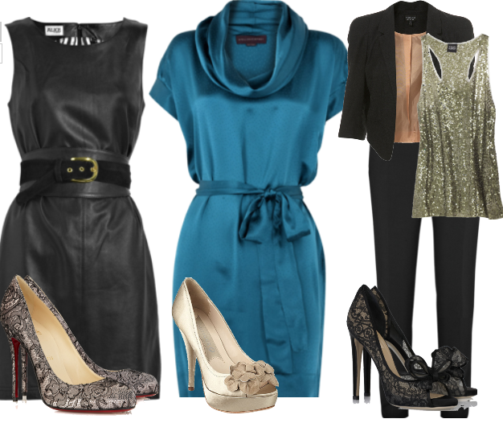
R
E
L
O
J
DE
A
R
E
N
A

Slide 23
T
I
P
O
M
A
N
Z
A
N
A
Manzana:
La cintura es más grande que las caderas y los hombros. Las otras partes del cuerpo tienen forma redondeada. Es necesario disimular la barriga y mostrar el cuello, los brazos y las pantorrillas que dan la apariencia de un cuerpo más largo.

Slide 24
T
I
P
O
M
A
N
Z
A
N
A
Usa :
Escotes grandes en U o en V y anchos tipo canoa, camisas hasta la mitad de la cadera, faldas y pantalones rectos, looks monocromáticos (mismo color, diferentes tonos), vestidos rectos y con corte debajo el busto, telas más gruesitas.
Evita :
Telas que aplanen el pecho y aumenten el volumen, telas brillosas y de colores vibrantes en la parte de arriba. Cinturones y fajas, pantalones chupados, telas voluminosas, botones exagerados, rayas horizontales, faldas, vestidos o shorts cortos, porque engrosan las piernas y dan volumen a las caderas.

Slide 25
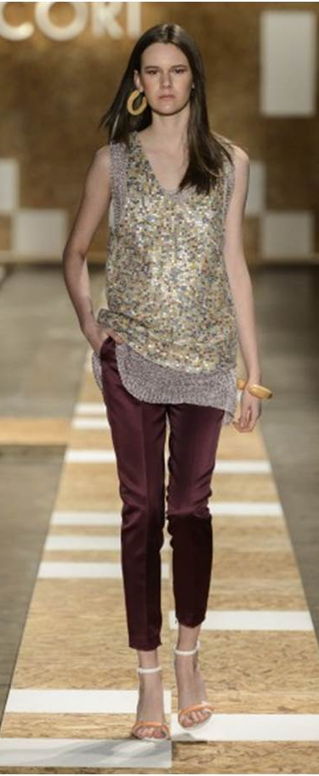
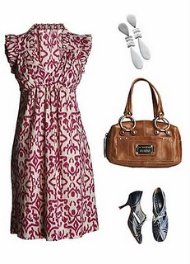
T
I
P
O
M
A
N
Z
A
N
A

Slide 26
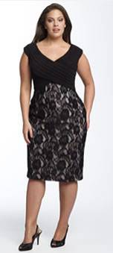
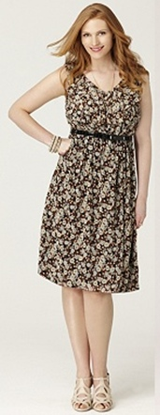
T
I
P
O
M
A
N
Z
A
N
A

Slide 27
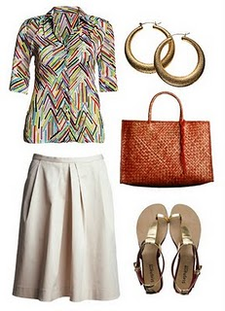
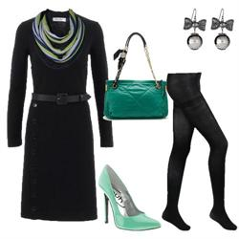
T
I
P
O
M
A
N
Z
A
N
A

Slide 28
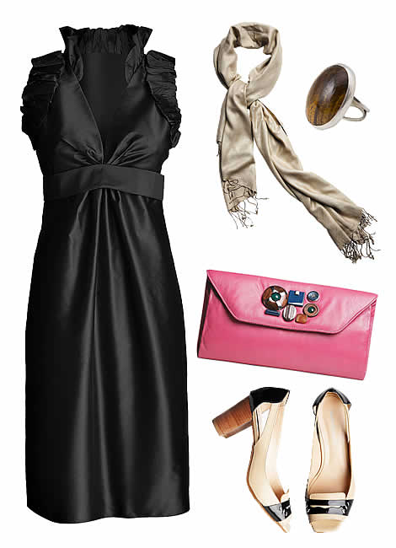
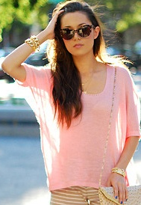
T
I
P
O
M
A
N
Z
A
N
A

Slide 29
R
E
C
T
Á
N
G
U
L
O
Rectángulo:
Los hombros, la cintura y las caderas tienen la misma proporción. Es necesario “crear” formas dando una apariencia de cintura. Muestre el cuello que generalmente es bonito, con escotes en V o U que distraen la atención del resto del cuerpo

Slide 30
R
E
C
T
Á
N
G
U
L
O
Usa :
Cinturones en la cintura, telas con textura, sacos cortos y formados en la cintura, faldas que den más volumen a la cadera como las tipo campana, vestidos con cintura que marquen la cintura.
Evita :
Ropa demasiado ancha, telas con estampados exagerados, blusas con cuellos altos, pantalones con pliegues o que aumenten el volumen de la cintura, blusas con elástico a la altura de la cadera, gabardinas rectas y llena de bolsillos.

Slide 31
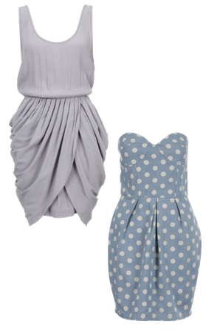
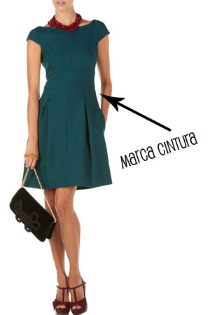
R
E
C
T
Á
N
G
U
L
O

Slide 32
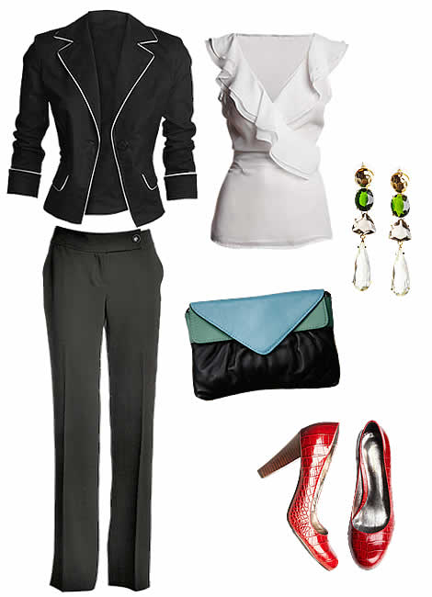
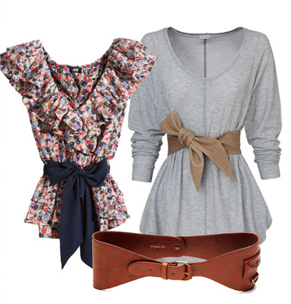
R
E
C
T
Á
N
G
U
L
O

Slide 33
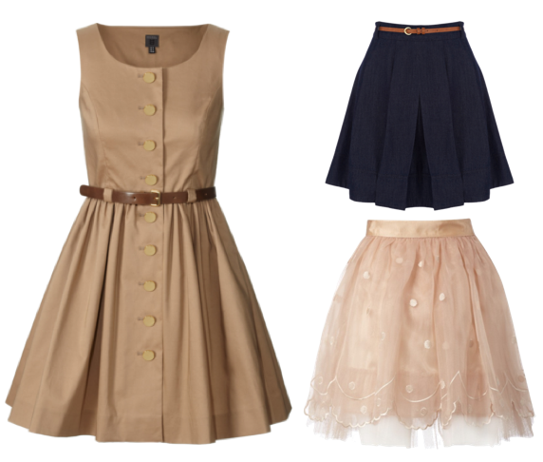
R
E
C
T
Á
N
G
U
L
O

Slide 34
T
R
I
Á
N
G
U
L
O
I
N
V
E
R
T
I
D
O
Triángulo Invertido:
Los hombros son mas anchos que las caderas, la espalda es mas ancha y las piernas largas y finas. Los hombros necesitan disimularse, haciéndolos ver más angostos y se debe destacar más las piernas

Slide 35
T
R
I
Á
N
G
U
L
O
I
N
V
E
R
T
I
D
O
Usa :
Blusas en tela tipo viscolycra con escotes estrechos y profundos, detalles verticales como bufandas o chales, blusas con volados y fruncidos en la parte inferior, faldas en A, mangas de puño ancho, pantalones de colores fuertes y medias pantis con diseños.
Evita :
Escotes canoa, estampados grandes y coloridos, telas estructuradas, ropa muy ajustada, pantalones chupados, cintura alta y carteras con tiros o asas cortas.

Slide 36
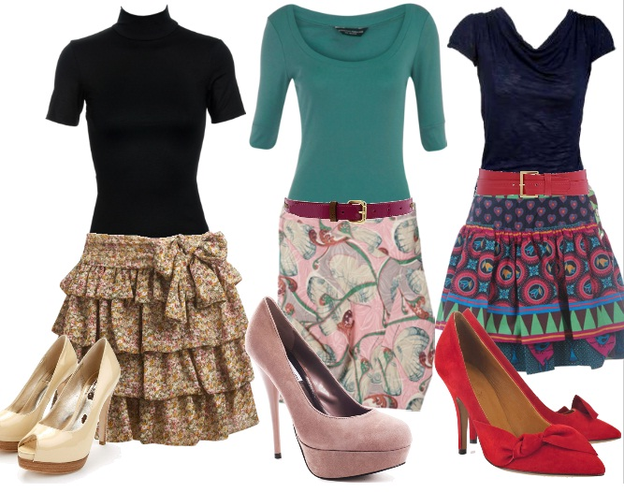
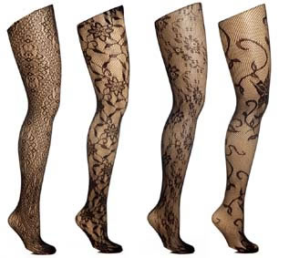
T
R
I
Á
N
G
U
L
O
I
N
V
E
R
T
I
D
O

Slide 37
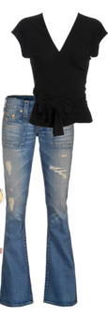
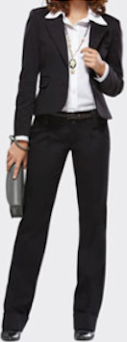
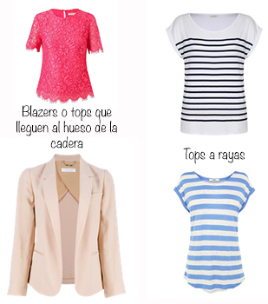
T
R
I
Á
N
G
U
L
O
I
N
V
E
R
T
I
D
O

Slide 38
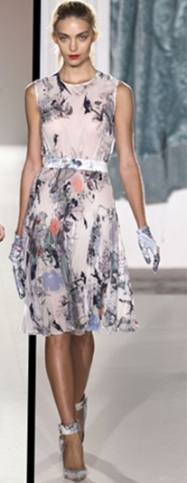
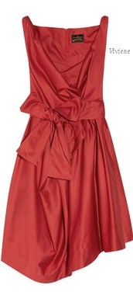
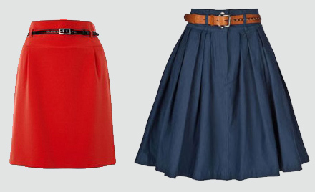
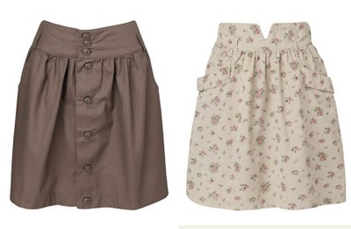
T
R
I
Á
N
G
U
L
O
I
N
V
E
R
T
I
D
O

Slide 39
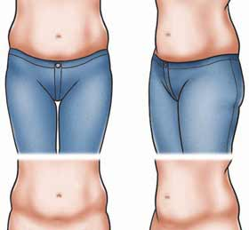
C
U
I
D
A
D
O

Slide 40
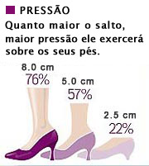
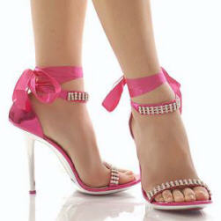
C
U
I
D
A
D
O
PRESIÓN
Cuánto más alto el tacón, mayor presión ejerce sobre tus pies.

Slide 41
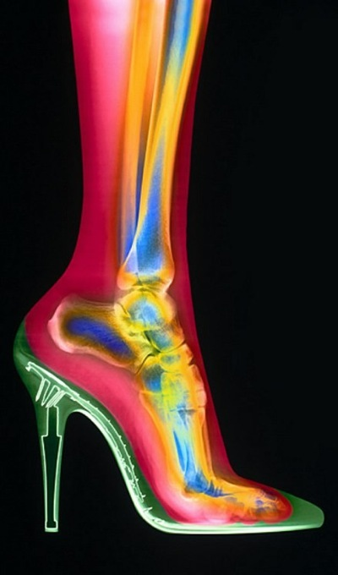
C
U
I
D
A
D
O
Peligros de los tacones altos
Lesiones óseas, tendinitis, torceduras, esguince, rotura de ligamentos del tobillo, además de las durezas y callos, uñas encarnadas, el tendón de Aquiles se achica, puede comprometer hasta las rodillas, que por causa del tacón, están flexionadas todo el tiempo.
Un caso habitual es la condromalacia rotuliana, dolor de rodilla debido al desgaste articular causado por la posición.

Slide 42
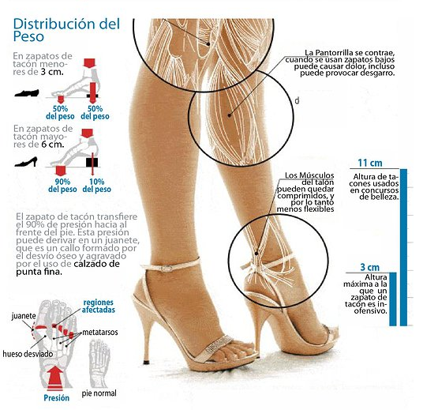
C
U
I
D
A
D
O

Slide 43
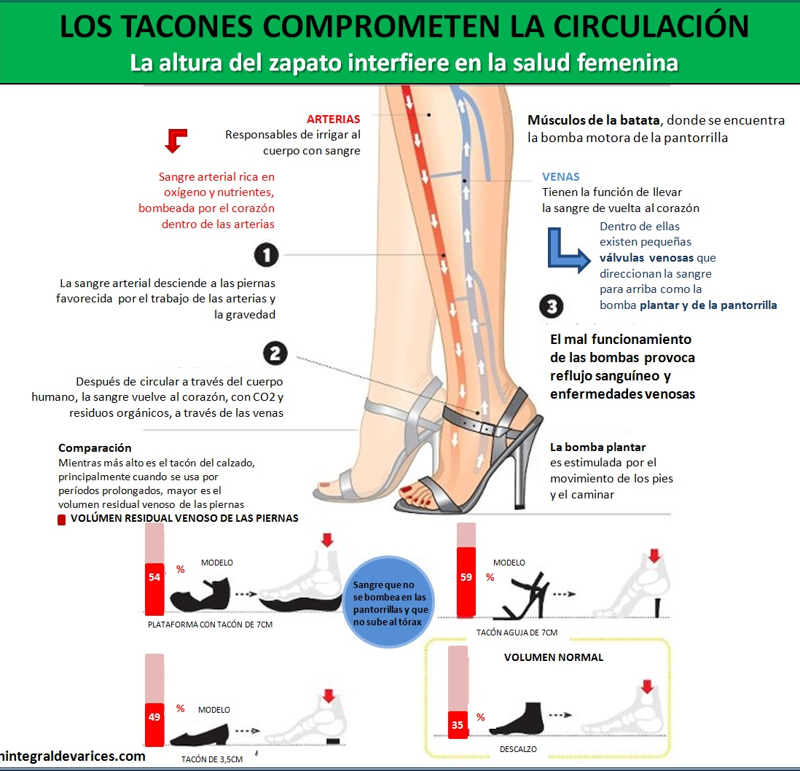
C
U
I
D
A
D
O

Slide 44
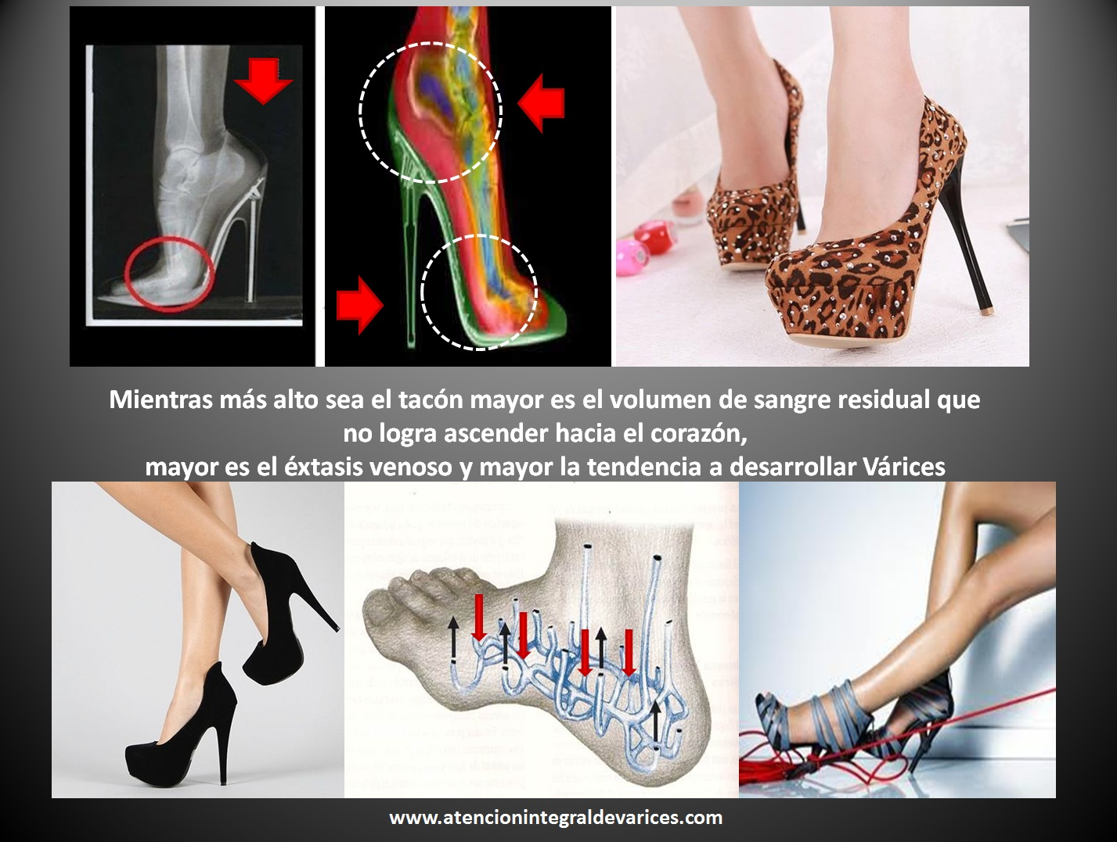
C
U
I
D
A
D
O

Slide 45
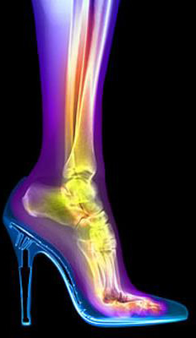
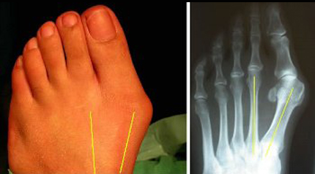
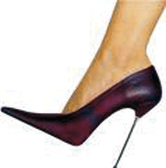
C
U
I
D
A
D
O
Zapatos de punta fina
La punta del zapato debe ser cómoda y no apretando la mitad delantera del pie
Peligro de juanetes (sexto dedo).

Slide 46
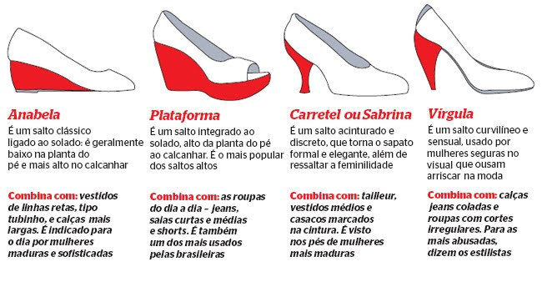
C
U
I
D
A
D
O
Altura del tacón
Máximo de cinco centímetros y lo suficientemente ancho para dar estabilidad al talón

Slide 47

C
U
I
D
A
D
O

Slide 48

C
U
I
D
A
D
O
Dificultad en la circulación

Slide 49

C
U
I
D
A
D
O
Al cambiar el centro de gravedad del cuerpo, el tacón también aumenta la lordosis (curvatura fisiológica de la columna en la región cervical o lumbar).
El mismo efecto que hace que el talón empine la parte inferior podría llegar a ser problemas convulsivos gatillo en la columna, caso extremo la aparición de hernias de disco.

Slide 50

ADIVINA QUIÉN SOY

Slide 51



Slide 52



Slide 53



Slide 54


Slide 55

LAS MUJERES SE PREOCUPAN EN ENCONTRAR UN PRÍNCIPE AZUL
PERO NUNCA PIENSAN EN COMPORTARSE COMO PRINCESAS !!!

Slide 56



Slide 57



Slide 58




Slide 59



Slide 60


Slide 61

“Ustedes son la luz del mundo. Una ciudad en lo alto de una colina no puede esconderse”
Mat. 5:14
“Ustedes son la sal de la tierra. Pero si la sal se vuelve insípida, ¿cómo recobrará su sabor? Ya no sirve para nada, sino para que la gente la deseche y la pisotee”
Mat. 5:13

